Slide 1
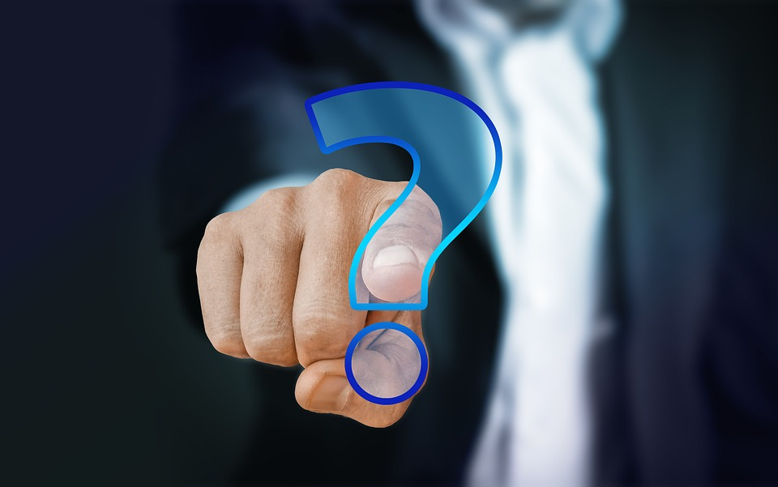
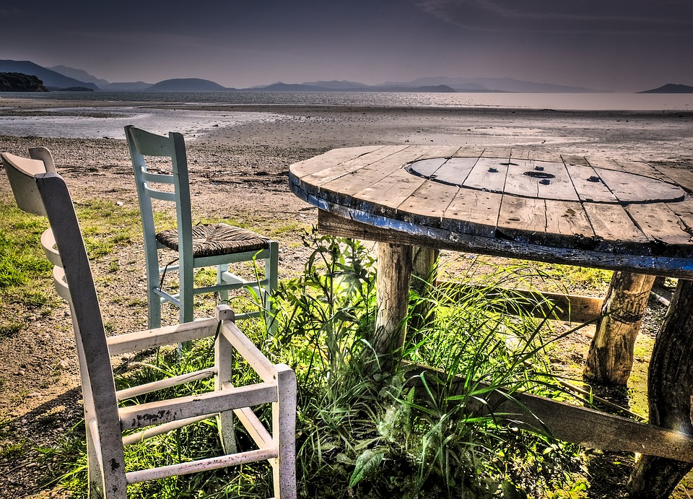
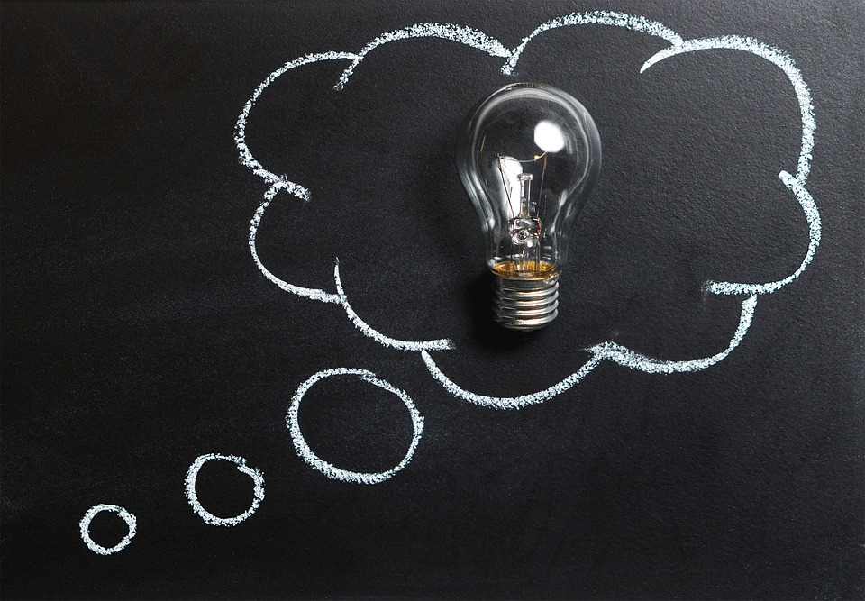
POMM1002
Johdanto monialaisiin opintoihin
Syksy 2022 Kaili Kepler-Uotinen

Slide 2
Omia kokemuksia kielen käyttämisestä matematiikassa ja matematiikan kielentämisestä*:
Millaisia käytänteitä muistat tai olet havainnut asioiden ja ilmiöiden avaamisesta kielellisesti matematiikan opetuksessa?
Millaisissa tilanteissa luonnollista kieltä käytettiin?
Millaisia vuorovaikutustilanteita matematiikan opetuksessa esiintyi? Miten niitä tunneilla rakennettiin ja tuettiin?
Miten luonnollisen kielen käyttöön matematiikan opetuksessa ylipäänsä suhtauduttiin? Käytettiinkö mielestäsi kielentämisen paikat hyödyksi vai hukattiinko mahdollisuuksia?
Mikä olisi voinut olla eri tavalla, esimerkiksi innostanut ja tukenut matematiikan oppimista?
*Kielentäminen matematiikan opiskelussa = matemaattisen ajattelun ilmaisemista kielen avulla (huom. ’kieli’ laajasti ottaen eli sisältää piirrokset, kehollisen ilmaisun ym. monimediaiset ilmaisun muodot)
Kielellistäminen = luonnollisen kielen käyttöä vuorovaikutuksessa

Slide 3
Pohdintaa monilukutaidosta:
· Mitä on monilukutaito matematiikassa? Entä muissa aineissa? (Ks. esim. POPS 2014.)
· Mitä on monimediainen merkityksenanto? Miten se tulee ilmi eri oppimistilanteissa? Miten sitä voidaan käyttää oppimisen resurssina?
· Mitä erilaisia toiminnallisia, kuvallisia ja symbolisia esitysmuotoja olet havainnut tai ollut laatimassa? Mitä olet oppinut monimediaisesta merkityksenilmaisusta niiden kautta?
Selittäkää ideansa a) sanallisesti, b) visuaalisesti, c) diagrammilla tai kuvaajalla, d) käyttäen lukuja, e) käyttäen symboleja, f) kehon avulla, g) konkreettisilla välineillä, h) jollain muulla.

